Slide 1
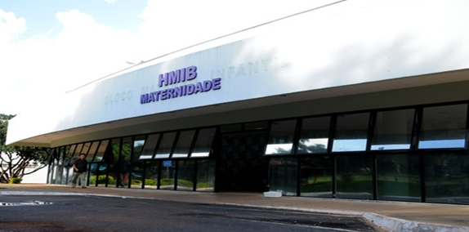

SEPSE NEONATAL
Neonatal sepsis.Shane AL, Sánchez PJ, Stoll BJ.Lancet. 2017 Oct 14;390(10104):1770-1780. doi: 10.1016/S0140-6736(17)31002-4. Epub 2017 Apr 20. Review.
PMID: 28434651.Similar articles
Apresentação: Mayara Ribas – R2 Pediatria Hospital Regional da Asa Norte
Unidade de Neonatologia do HMIB/SES/DF
Coordenação: Diogo Pedroso
www.paulomargotto.com.br
Brasília, 1 de agosto de 2019

Slide 2
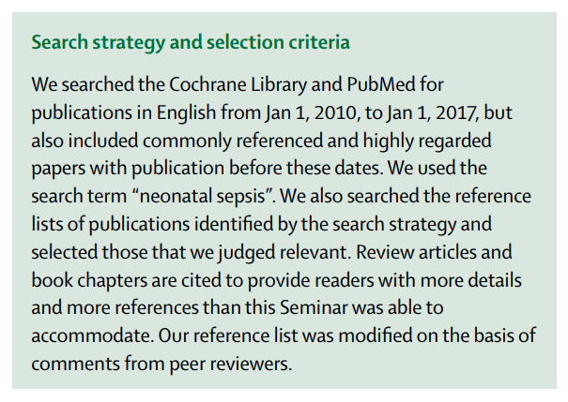
Estratégia de pesquisa e critérios de seleção
Pesquisamos a Biblioteca Cochrane e PubMed para
publicações em inglês de 1 de janeiro de 2010 a 1 de janeiro de 2017, mas também foram incluídos artigos comumente referenciados e altamente considerados
com publicação antes destas datas. Nós usamos o termo de pesquisa “neonatal sepsis". Nós também pesquisamos publicações identificadas pela estratégia de busca e
selecionamos aqueles que julgamos relevantes. Artigos de revisão e capítulos de livros são citados para fornecer aos leitores mais detalhes e mais referências do que este Seminário foi capaz de trazer. Nossa lista de referências foi modificada com base em comentários de revisores.

Slide 3
DEFINIÇÃO
Sepse neonatal (SN) → condição sistêmica originada por: bactéria / vírus / fungo;
  Associada a alterações hemodinâmicas e manifestações clínicas → considerável morbimortalidade
Tradicionalmente → isolamento de um patógeno a partir de um fluido corporal estéril (sangue / LCR);
  Envolvimento de citocinas pró-inflamatórias, SIRS → clínica da sepse
Sepse precoce (até 72h de vida);
  Relacionada à infecção por group B Streptococcus (GBS): até 7 dias
  Aquisição antes ou durante o parto
  Transmissão vertical

Slide 4
DEFINIÇÃO
Sepse tardia (3-7 dias de vida);
  Germes da comunidade ou adquiridos durante a internação hospitalar
  Alguns casos podem ser adquiridos durante o parto → início dos sintomas > 72h
Para recém-nascido pré-termo (RNPT) extremos e de alto risco → designado sepse tardia desde o nascimento até alta hospitalar → independente da idade / tempo da infecção;
  Internação hospitalar prolongada
Quando GBS → sepse tardia de 1 semana a 3 meses e sepse muito tardia > 3 meses.

Slide 5
EPIDEMIOLOGIA
Nos EUA → incidência de SN de 1-4 a cada 1000 nascimentos;
Maior incidência em recém-nascido a termo (RNT) masculinos;
  Essa diferença não é notada em recém-nascido pré-termo (RNPT)
Estudo doEunice Kennedy Shriver National Institute of Child Health and Human Development (NICHD) Neonatal Research → analisada sepse precoce em 400.000 nascimentos → 0,98 infecções a cada 1000 nascimentos tiveram cultura positiva;
  A taxa é inversamente proporcional a ao peso de nascimento
  401-1500g → 10,96 infecções a cada 1000 nascimentos
  1501-2500g → 1,38
  > 2500g → 0,57
Em estudos americanos e canadenses foi notado diminuição das taxas de sepses precoces por GBS devido implementação de antibiótico profilático no intraparto
  2003-2005 → 6,8 casos a cada 1000 nascimentos
  2006-2008 → 6,2 casos

Slide 6
FISIOPATOLOGIA
Sepse precoce → ocorre intraútero por meio transplacentário OU ascensão bacteriana vaginal para útero devido rotura de membrana (MAIS COMUM);
O RN também pode ser infectado pelo patógeno durante a passagem pelo canal de parto;
  Colonizado por bactérias aeróbias e anaeróbias
Corioaminionite → acometimento agudo das membranas fetais principalmente de causa bacteriana;
  Diretamente relacionado a tempo prolongado de bolsa rota
  Sinais maternos (febre, leucocitose, odor fétido, dor abdominal baixa)
  Sinais fetais (taquicardia é o mais comum)
  Ureaplasma parvum e Ureaplasma urealyticum → mycoplasmas genitais mais comuns isolados em placentas com histológico de coriamnionite
    Colonização por Ureaplasma spp do trato respiratório de RNPT → associado a displasia broncopulmonar

Slide 7
FISIOPATOLOGIA
Sepse tardia → diminuição no número / função dos neutrófilos e baixa concentração de imunoglobulina aumenta o risco de infecção dos RNPT;
  Durante os primeiros 3 meses de vida → a imunidade inata que defende o organismo dos patógenos é constituída por fagócitos, céls natural killers, céls de apresentação de antígenos, sistema complemento)
Contato com meio hospitalar, familiares, fontes nutricionais, equipamentos contaminados → exposição a microrganismos (contaminação das mãos é a maior fonte de infecção pós-natal);
Infecções da corrente sanguínea estão mais ligadas a recém-nascidos (RN) com acessos venosos centrais;
  Streptococcus e Staphylococcus
Meningites → ocorrem por via hematogênica (através do plexo coroide) – MAIS COMUM – e por contiguidade (defeitos do tubo neural, dispositivos ventriculares, lesões devido equipamentos em couro cabeludo).
  As principais complicações → abscesso, ventriculite, hidrocefalia, hemorragia subdural

Slide 8
CAUSAS DE SEPSE NEONATAL
Podem resultar de infecções bacterianas, virais ou fúngicas (leveduras);
Sepse precoce → Streptococcus agalactiae (GBS) e E. coli;
  GBS mais comum em RNT e E. coli em RNPT
  Listeria monocytogenes, Haemophilus influenzae não-tipável, bacilos entéricos Gram negativos;
  Candida spp → acometimento cutâneo eritematosos;
Sepse tardia → Stafilococo coagulase-negativa, Staphylococcus aureus muito comumente associado a cateter venosos;
  Vírus herpes simples (HSV-1) e enterovírus
Em ambas → Neisseria meningitidis, Ureaplasma spp, Mycopalsma hominis
Notes:
Quanto mais prematuro → maior chance de óbito;
22-24sem → 54%
25-28sem → 30%
29-33sem → 12%
> 37sem → 3%

Slide 9
FATORES DE RISCO
Fatores relacionados ao neonato → prematuridade e baixo peso ao nascer;
  3-10x maior risco de adquirir infecção quando comparado aos RNT e > 2500g
Em RNPT → disfunção imunológica e ausência de aquisição de anticorpos materno via transplacentária;
Prematuros → maior chance de manter acessos venosos prolongados,intubação orotraqueal e outros procedimentos invasivos;
Baixas concentrações de 25-hidroxivitamina D → associadas a maiores taxas de sepse precoce.

Slide 10
FATORES DE RISCO
Fatores relacionados à mãe → necessária coleta de história obstétrica completa;
  Exposição a doenças infecto-contagiosas
  Colonização bacteriana
  Imunidade (natural e adquirida)
  Fatores de risco obstétricos → prematuridade, bolsa rota prolongada > 18h, corioamnionite, ITU

Slide 11
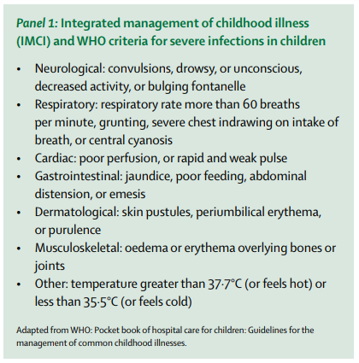
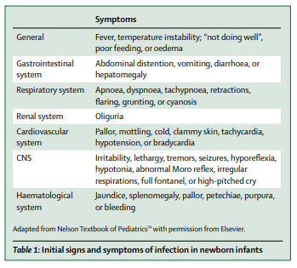
DIAGNÓSTICO

Slide 12
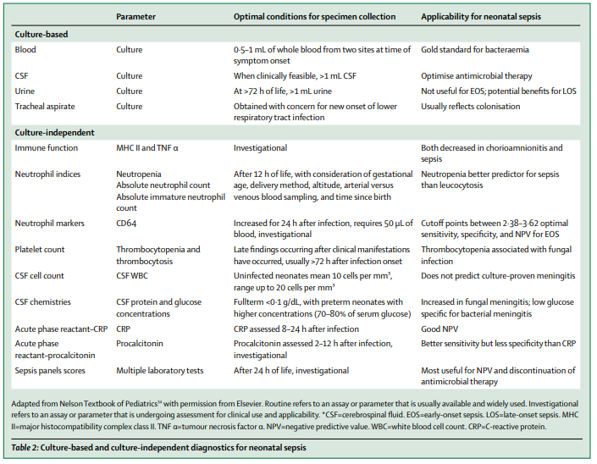
DIAGNÓSTICO

Slide 13
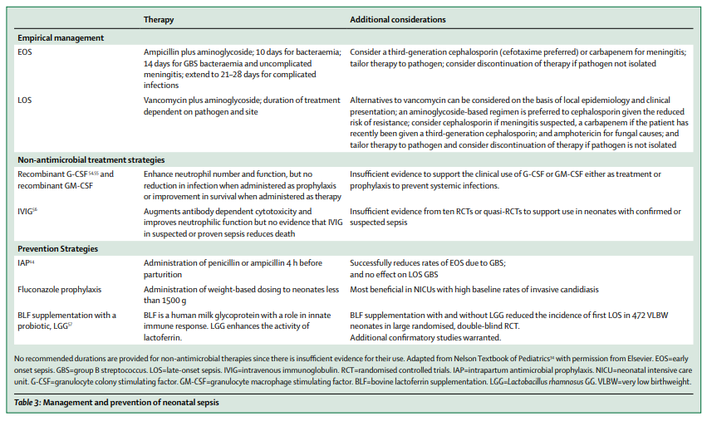
TRATAMENTO

Slide 14
CONCLUSÃO
Mesmo com a redução do número de casos relacionado ao GBS (profilaxia antibiótica pré-parto) → existem casos sem diagnóstico e intervenção precoce;
Áreas que precisam ser mais estudadas → escores para Sepse Neonatal e diagnóstico não baseado em cultura;
Estudos minuciosos devem ser realizados com relação ao tempo de tratamento → diminuir efeitos colaterais do uso de antibióticos;
  Enterocolite, asma, obesidade, doença inflamatória intestinal, distúrbios neurológicos
Real necessidade de acessos vasculares e suporte respiratório ainda é uma grande desafio na Neonatologia.

Slide 15

OBRIGADA!

